Slide 1
グシャの世界史探究授業 ギリシア文明③
アテネ、スパルタ
スパルタはなぜギリシア最強の陸軍国に
なったのか？

Slide 2
ここ
資料：『詳説世界史研究』山川出版社

Slide 3
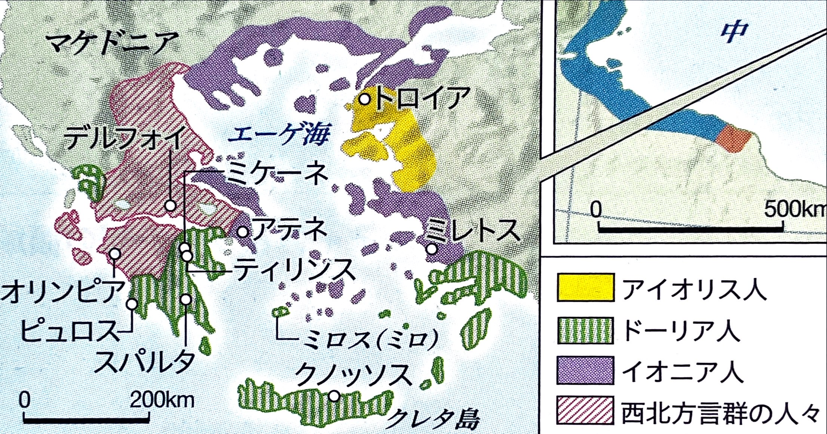
資料：『詳説世界史探究』山川出版社

Slide 4
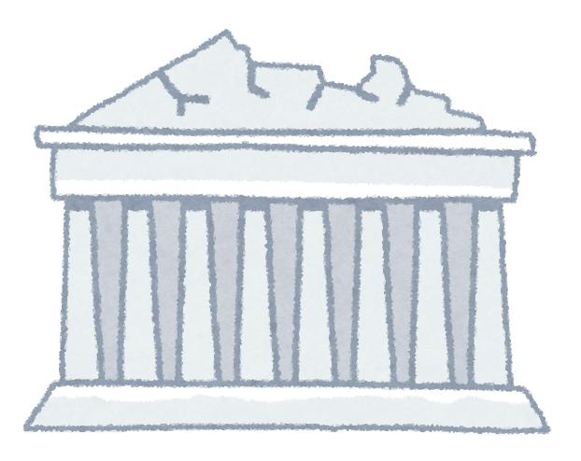
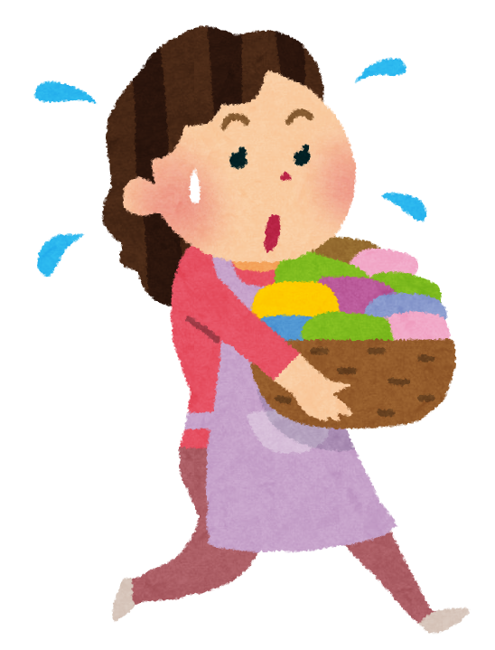
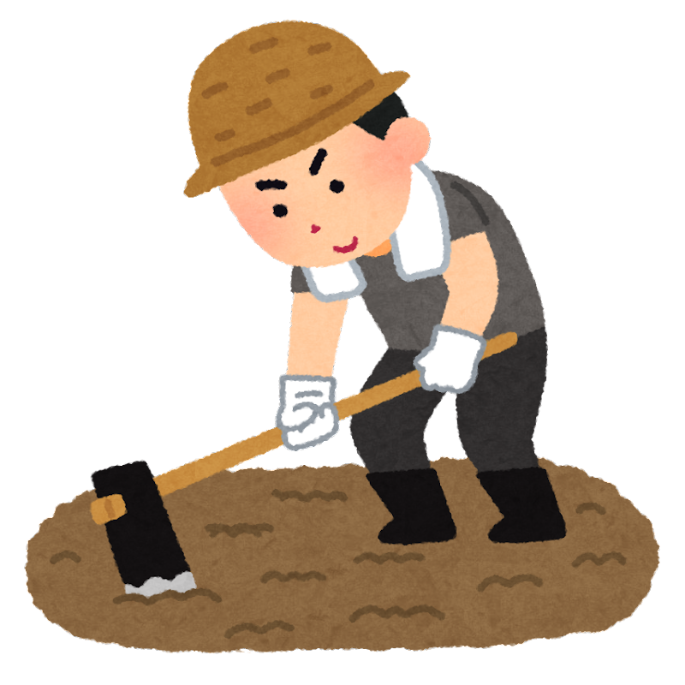
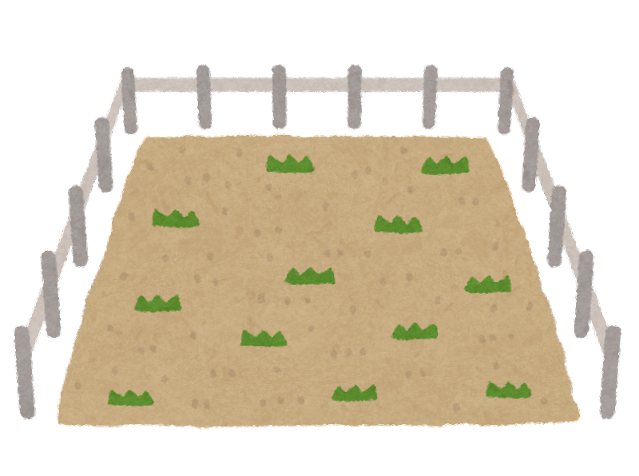
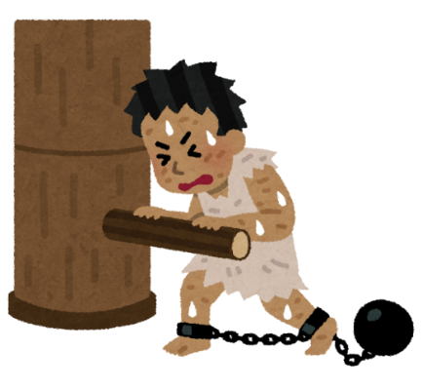
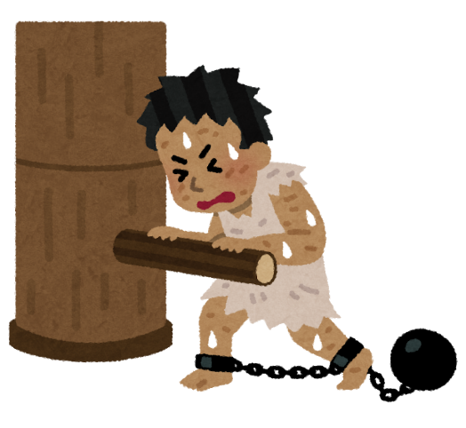
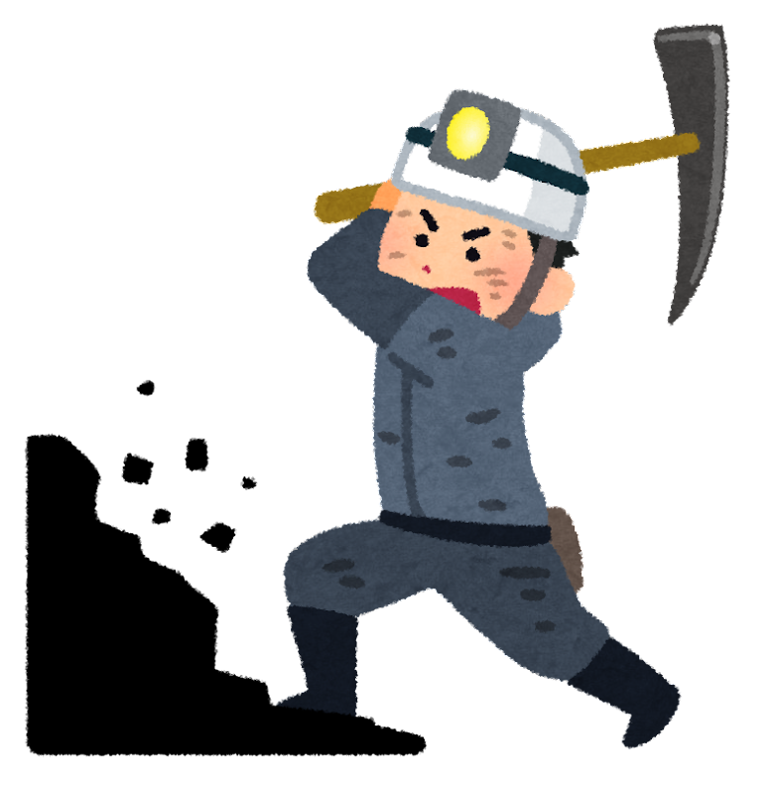
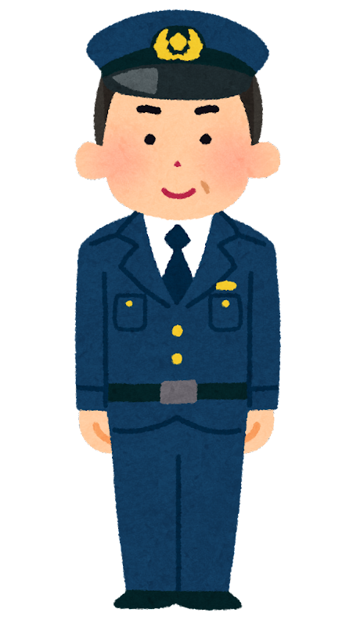
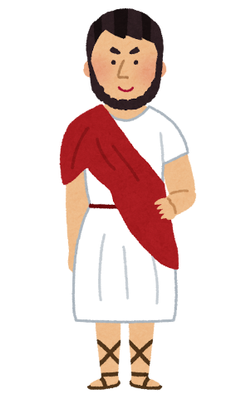
アテネ
（イオニア系）
奴隷制度が発達
全人口の
1/3が奴隷
家内
農業
奴隷
市民
個人所有の奴隷
鉱山
警察

Slide 5
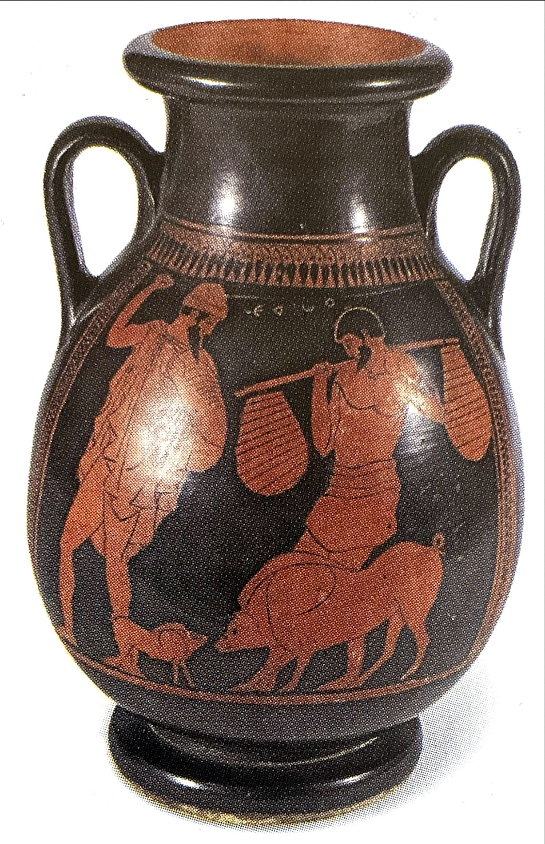
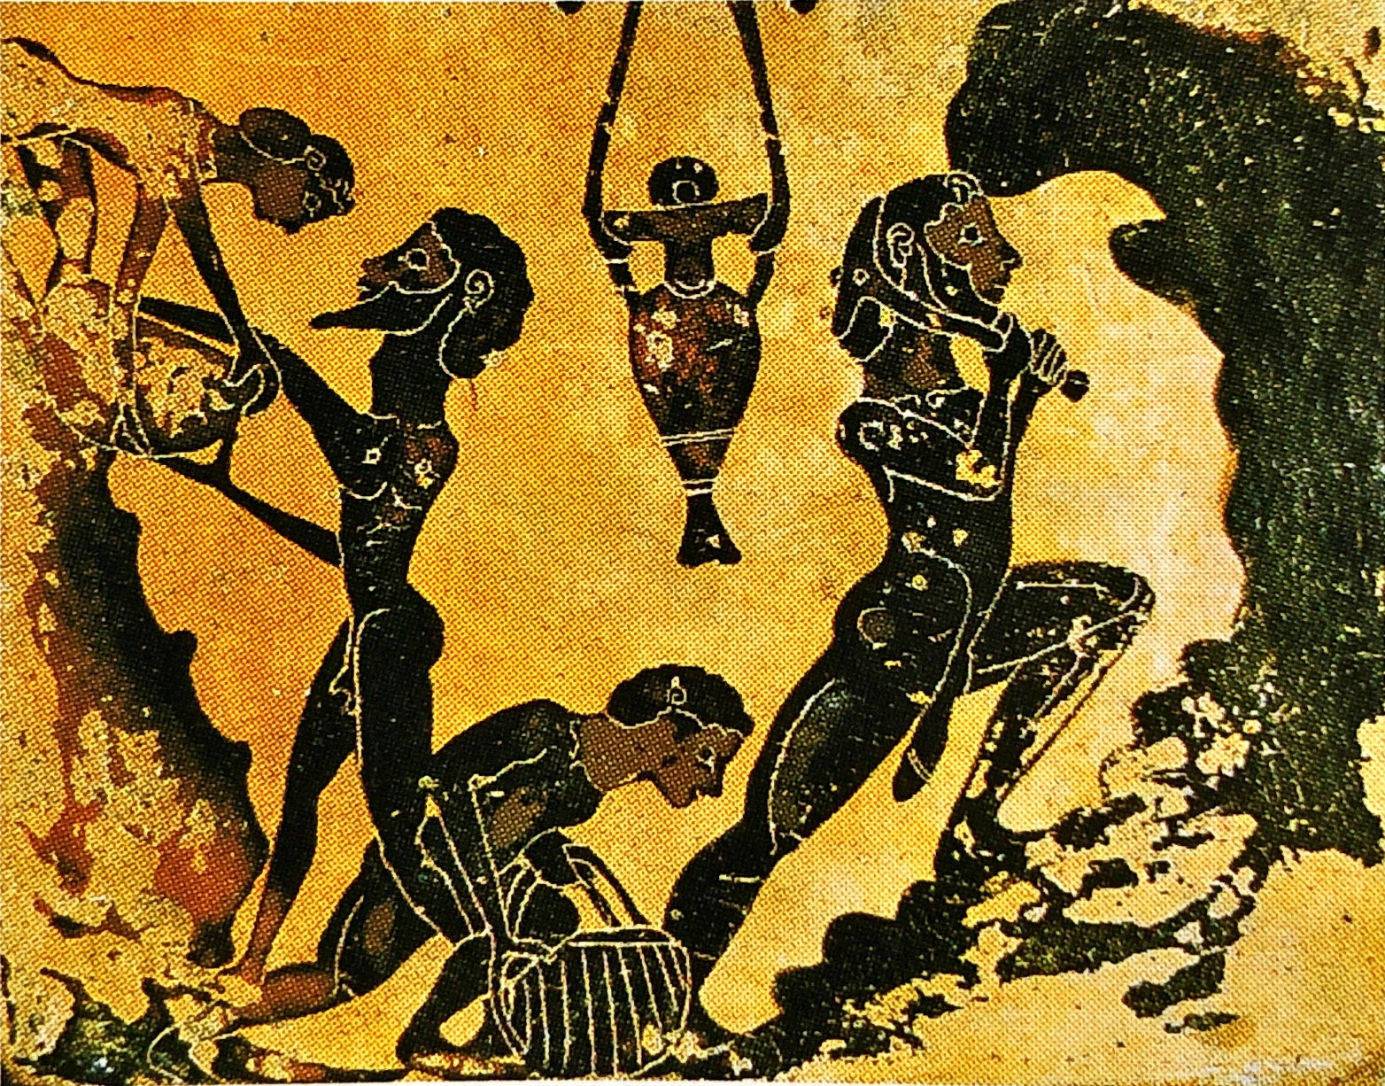
家内奴隷
採掘奴隷
奴隷
主人
資料：『詳説世界史探究』山川出版社
資料：『詳説世界史B』山川出版社

Slide 6
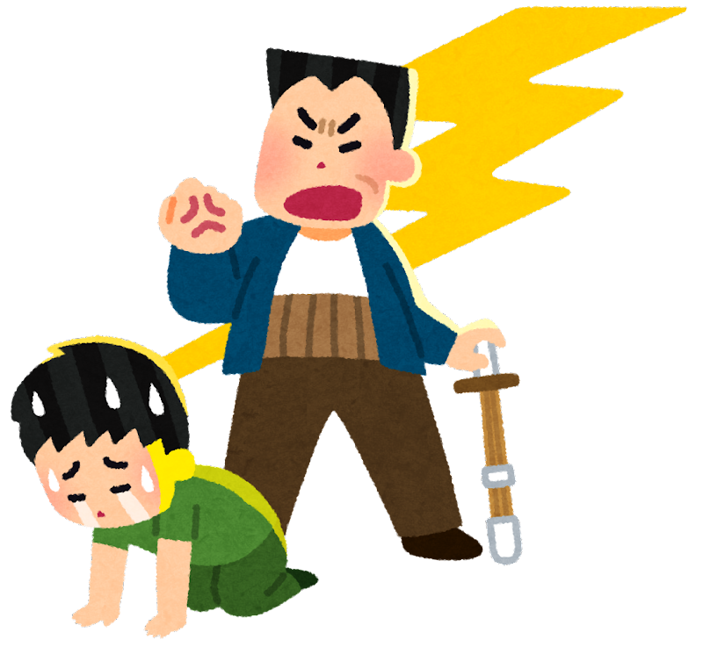
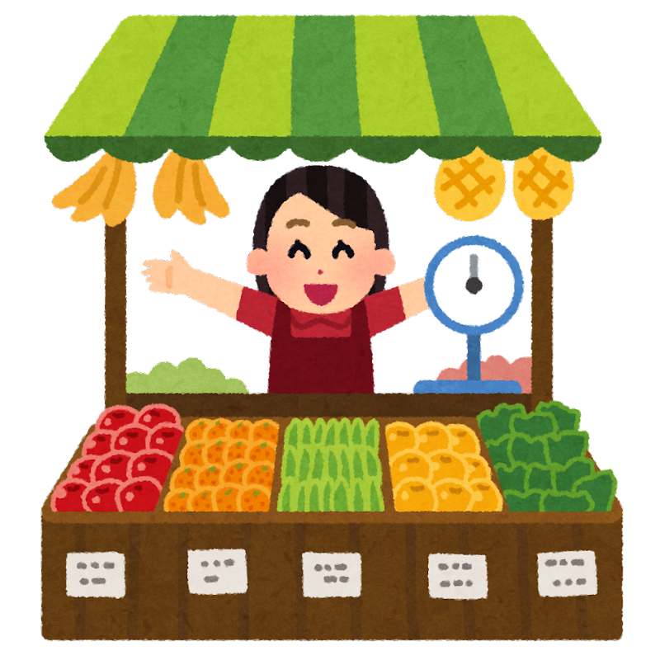
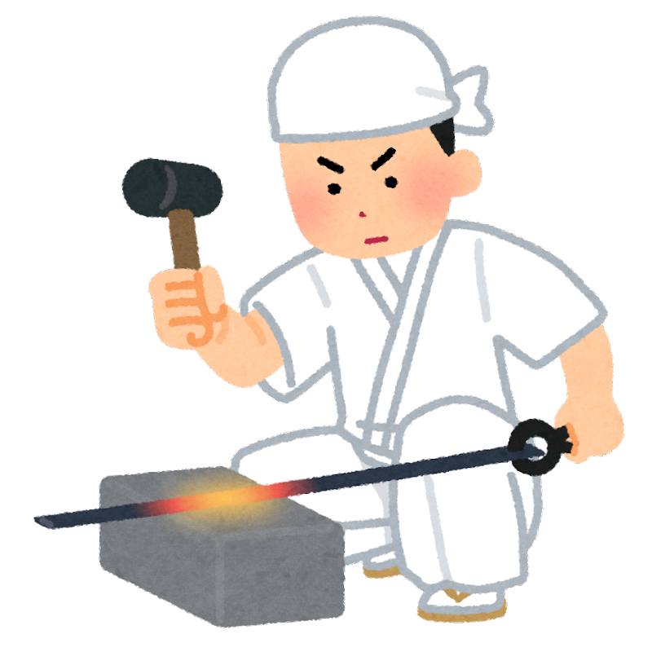
スパルタ
（ドーリア系）
ドーリア系
スパルタ市民
被征服民を隷属させる
約1万
支配
約2万
先住民、半自由人
ペリオイコイ
非ドーリア系
約数万～数十万
周辺民：商工業
非征服民、国有奴隷
ヘイロータイ
奴隷身分：農奴

Slide 7
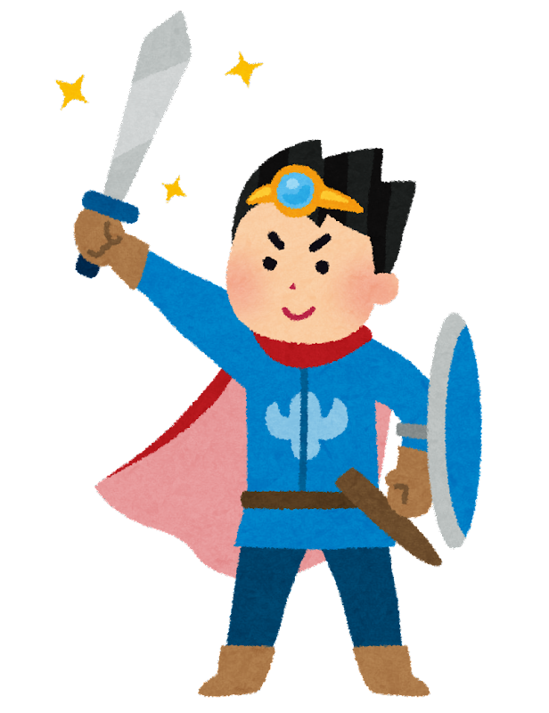
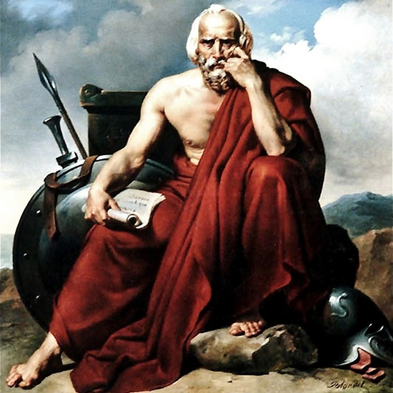
伝説の立法者
リュクルゴスの制
スパルタ市民は全員
フルタイム戦士
になればよい。
ヘイロータイの反乱を防ぐため

Slide 8
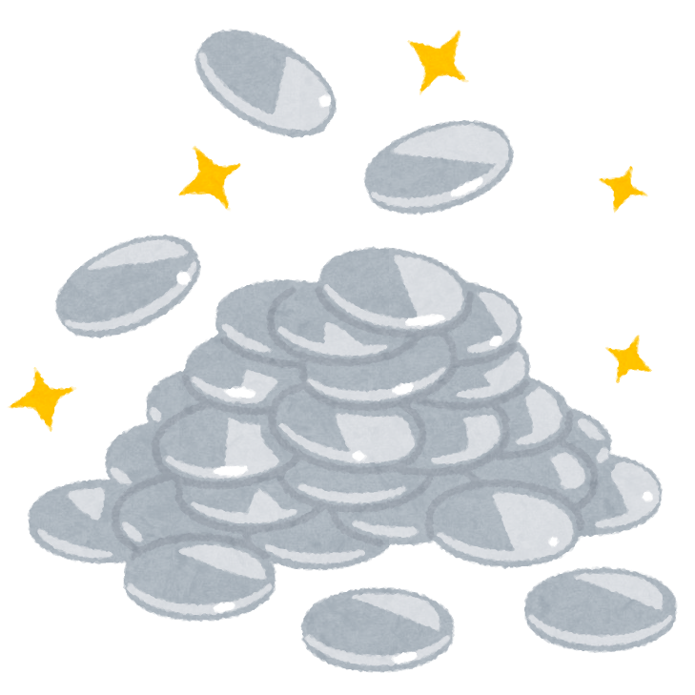
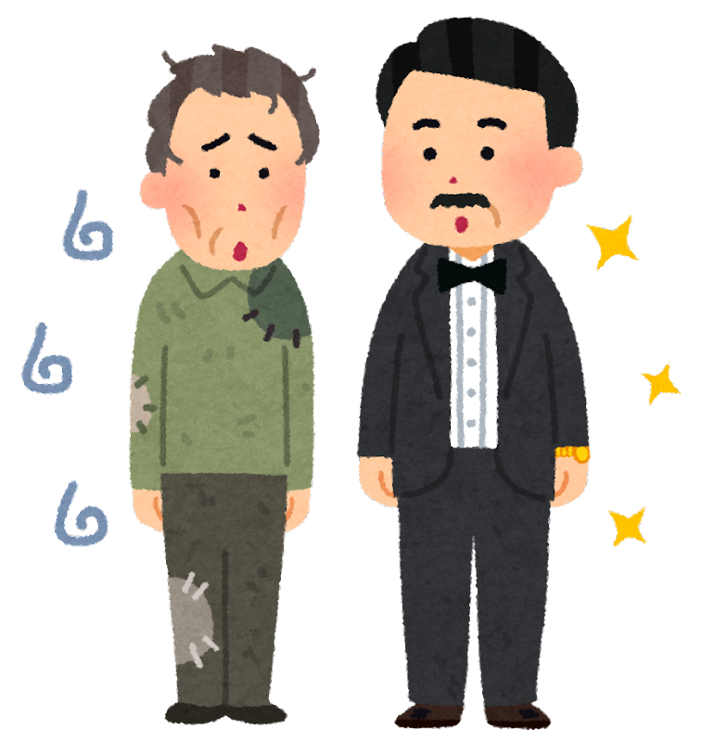
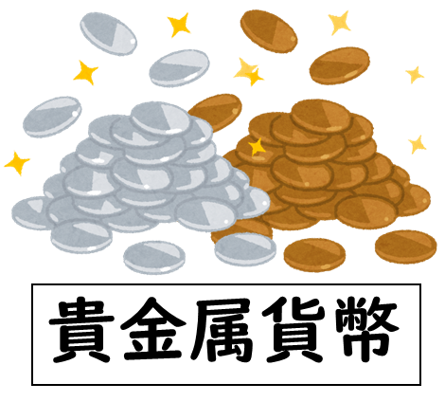
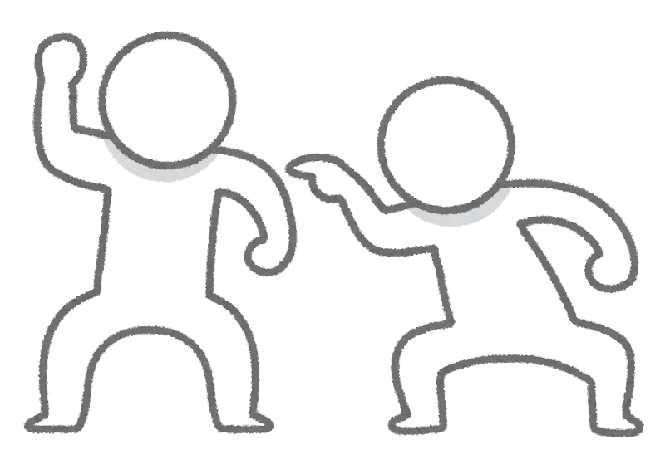
腐らない
貴金属貨幣
貯蓄できる
経済格差
スパルタ
市民間
団結できず

Slide 9
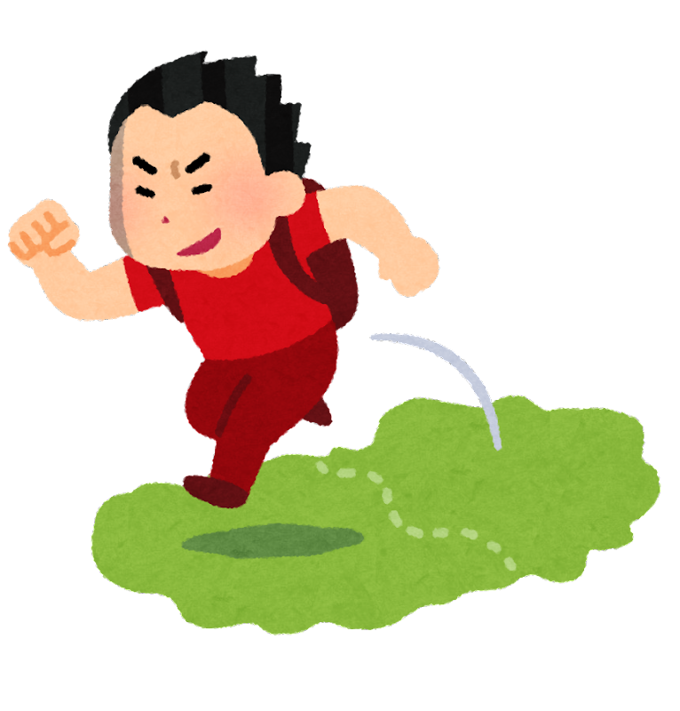
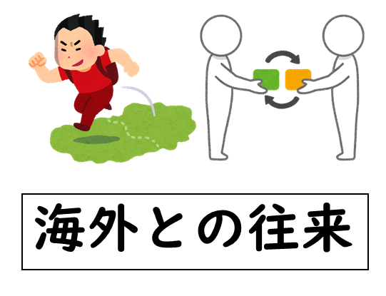
海外との往来
ビジネス拡大
経済格差
スパルタ
市民間
団結できず

Slide 10
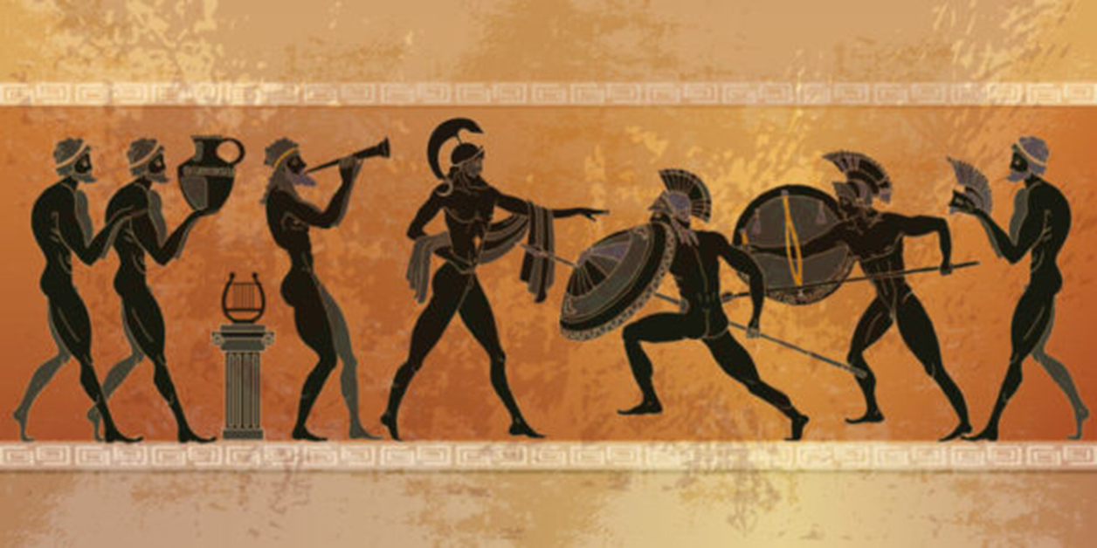
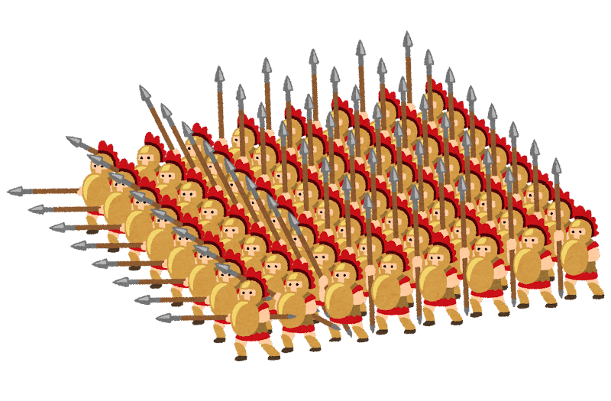
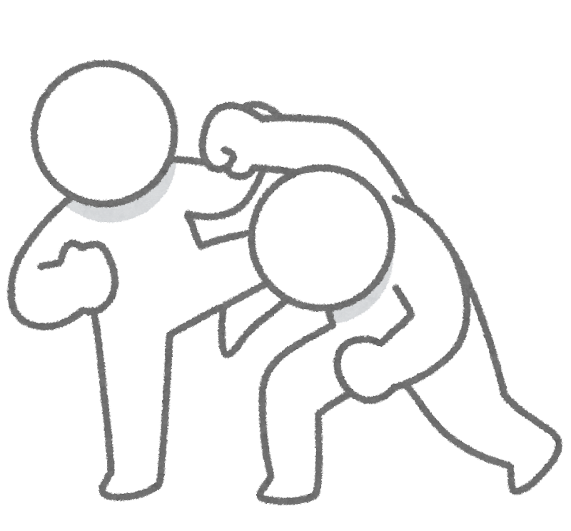
軍国主義政策
市民であれば支給
持ち分地
軍事訓練に明け暮れる
生産労働は農奴に依存
市民

Slide 12
アテネ
スパルタ
先住民を征服した
部族民全体が中心市に居住する形態
有力者貴族だけが
中心市に集まる形態
奴隷制度が発達
（個人所有）
リュクルゴスによる対ヘイロータイの
軍国主義体制

Slide 13
アテネ、スパルタ
アテネ
：イオニア系
・奴隷制度が発達、奴隷の個人所有が一般化
スパルタ
：ドーリア系
・先住民や異民族を支配
・スパルタ市民（約１万）
・ペリオイコイ（約２万）…先住民、半自由民、商工業
・ヘイロータイ（約数万～数十万）
…被征服民、国有奴隷、農業
・リュクルゴスの制…対ヘイロータイの軍国主義政策
→ スパルタ教育によってギリシア最強の陸軍国に

